Slide 1
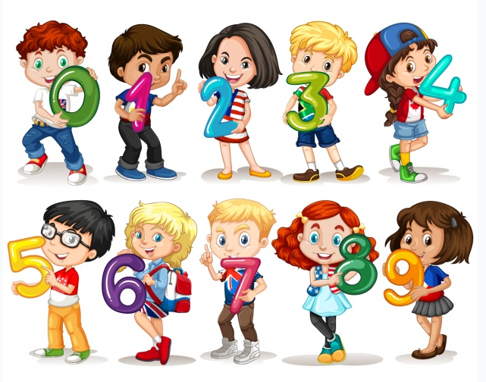
Математика
1 клас
Урок 33
Числа 1-10. Порівняння чисел

Slide 2
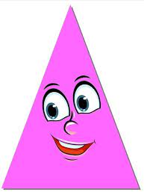
Організація класу
Обери геометричну фігуру, настрій якої тобі сподобався.
Назви її колір і форму

Slide 3
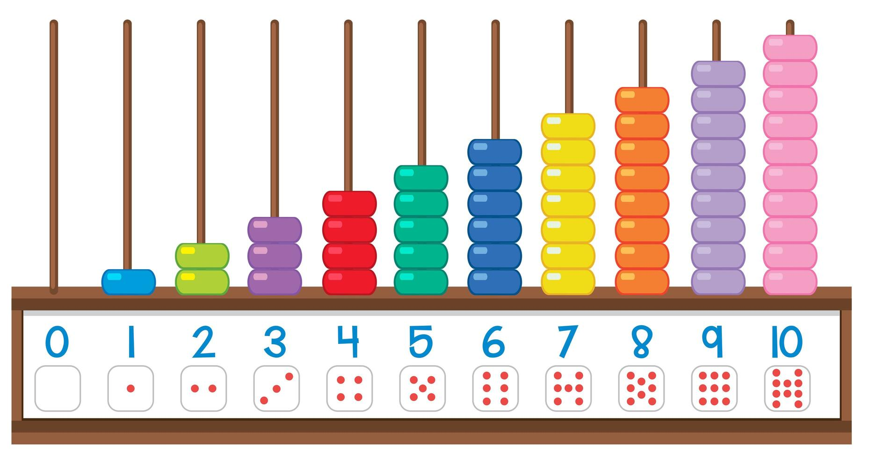
Лічба у порядку зростання від 0 до 10

Slide 4
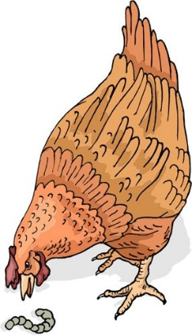
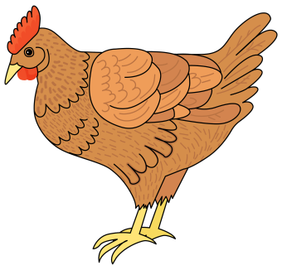
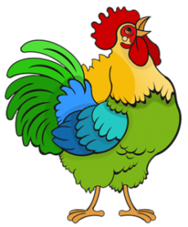
Обери відповідний запис
9 - 3
3 + 4
4 + 4
7 + 1
1 + 6

Slide 5
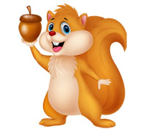
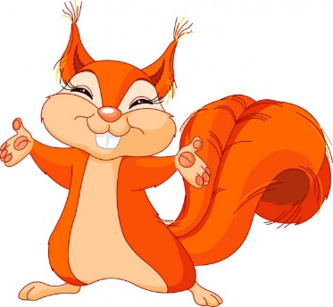
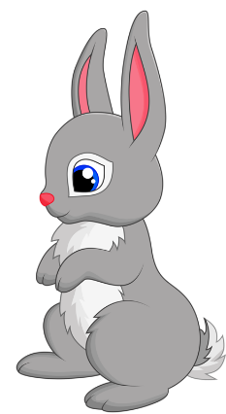
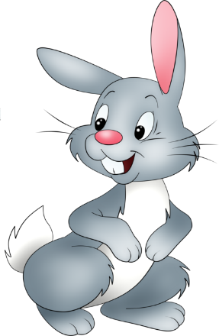
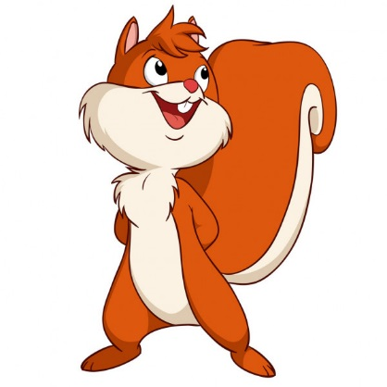
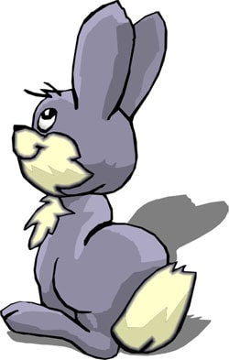
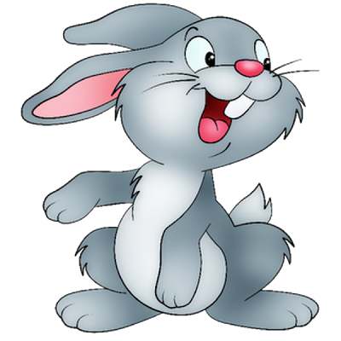
Обери відповідний запис
9 - 3
3 + 4
4 + 4
7 + 1
1 + 6

Slide 6
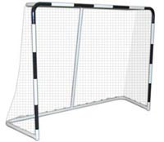
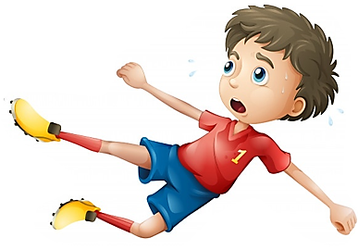
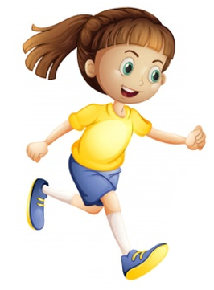
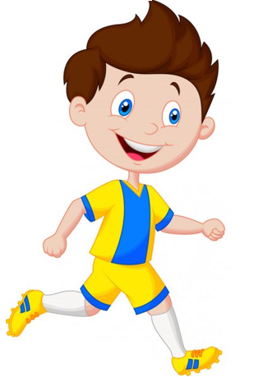
Обери відповідний запис
9 - 3
3 + 4
4 + 4
7 + 1
1 + 6

Slide 7
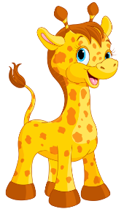
Розшифровка та розгадування прикладів
+
=
7
1
+
=
6
2
+
=
6
3
+
=
5
4
5
+
=
6

Slide 8
Повідомлення теми та завдань уроку
Сьогодні ми повторимо числа від 1 до 10 та склад чисел від 2 до 10.
Назви найменше одноцифрове число, найбільше одноцифрове число, найменше двоцифрове число.
Скільки кроків маємо зробити від 3 до 7, від 7 до 4, від 4 до 9, від 10 до 6?
Рахунок порядкових чисел вперед, назад
0
1
2
3
4
5
6
7
8
9
10

Slide 9
Продовж ланцюжок
1
4
10
3
9
+1
+2
+3
+3
- 4
-3
+5
+1
- 4
2
7
6
8
5

Slide 10
Математичний диктант
1. Число, яку передує числу 5
2. Наступне число за числом 5
3. До 7 додай 2.
4. Від 9 відніми 4.
Запиши ці числа в порядку спадання
5. Число 10 без 3.
6. Сума 4 і 4.
4
6
9
5
7
8
9
8
7
6
5
4

Slide 11
Робота в зошиті в клітинку
Порівняй число та значення числового виразу
7
7
1
4
4 + 3
4 – 3
3 + 4
>
>
8
8
9
10
8 + 0
8 – 0
1 0 – 1
0 + 10
=
<
6
9
Запиши сусідів чисел

Slide 12
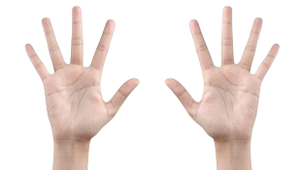
Робота в зошиті
Зафарбуй однаковим кольором клітинки, у яких записано однакові числа.
9 |  |  |  | 7+1 |  |  | 6
 |  | 5+5 |  |  | 7
5 |  |  | 8 |  |  | 2+2
Посібник.
Сторінка
59 №21

Slide 13
Робота в зошиті
Запиши склад числа 10.
Зафарбуй намисто за зразком.
10
10
10
10
10
10
10
2
3
1
8 +
2 +
9 +
1 +
7 +
3 +
4
6 +
4 +
5
5 +
+ 5
Посібник.
Сторінка
61 №28
9
8
7
6
5

Slide 14
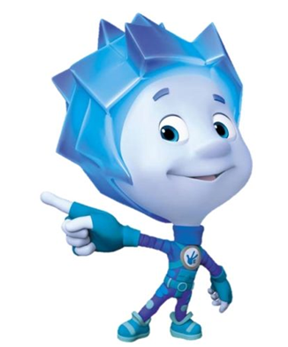
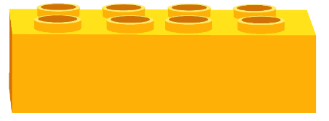
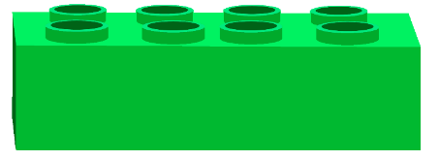
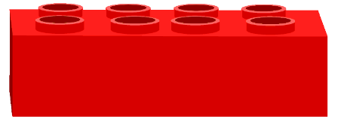
Робота з конструктором LEGO
Викладіть з цеглинок LEGO подібну піраміду.
Полічіть, скільки цеглинок у кожному ряду.
Скільки цеглинок всього?

Slide 15
Закріплення матеріалу
Склади запис за малюнками.
1
0
-
3
=
7

Slide 16
Рефлексія
Оціни свою роботу на уроці геометричними фігурами
Було важко
Було легко
Урок пролетів непомітно
Готовий /готова працювати далі

